Slide 1

NÁZEV ŠKOLY:
Základní škola a Mateřská škola Hrabová, okres Šumperk,
příspěvková organizace
AUTOR:
Jana Vondálová
NÁZEV:
VY_32_INOVACE_08M_Zlomek, sčítání a odčítání
TEMA:
Zlomky a desetinná čísla
ČÍSLO PROJEKTU:
CZ.1.07/1.4.00/21.2151

Slide 2
ANOTACE
Názorné zavedení pravidla pro sčítání a odčítání zlomků se stejným jmenovatelem.
Určeno pro práci na interaktivní tabuli.
Vytvořeno 15.3.2013

Slide 3
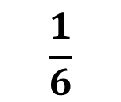
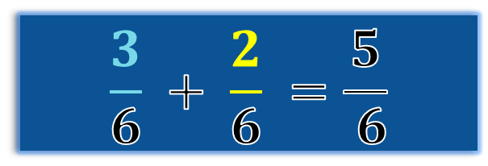
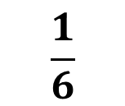
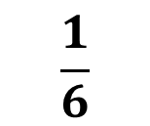
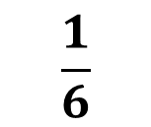
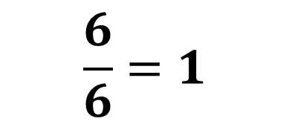
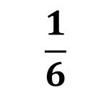
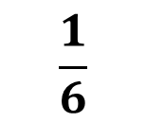
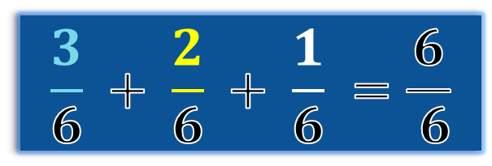
Sčítání zlomků se stejným jmenovatelem
Lída snědla tři šestiny pizzy, Alena dvě šestiny. JAKOU ČÁST PIZZY SNĚDLY OBĚ DÍVKY DOHROMADY?
$$\frac{3}{6} + \frac{2}{6} =\frac{5}{ 6}$$
$$\frac{1}{6}$$
$$\frac{1}{6}$$
$$\frac{1}{6}$$
$$\frac{1}{6}$$
$$\frac{3}{6} + \frac{2}{6} + \frac{1}{6} =\frac{6}{ 6}$$
$$\frac{1}{6}$$
$$\frac{1}{6}$$
$$\frac{6}{6}=1$$

Slide 4
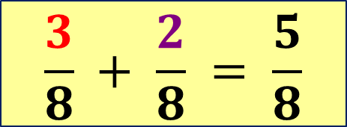
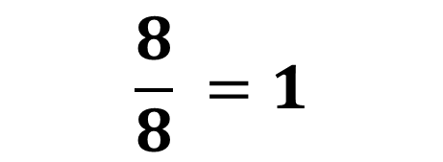
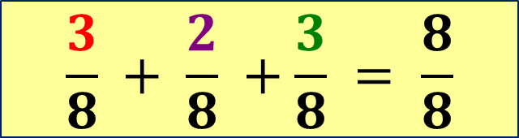
$$\frac{3}{8} + \frac{2}{8} = \frac{5}{8}$$
$$\frac{3}{8} + \frac{2}{8} +\frac{3}{8} = \frac{8}{8}$$
$$\frac{8}{8} =1$$

Slide 5
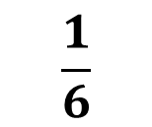
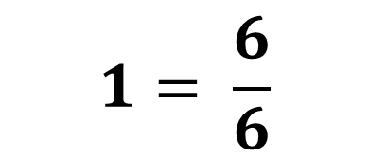
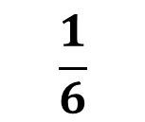
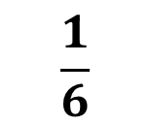
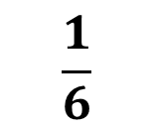
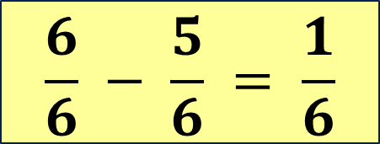
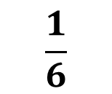
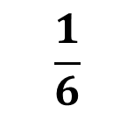
Odčítání zlomků se stejným jmenovatelem
Obě dívky snědly dohromady pět šestin pizzy. JAKÁ ČÁST PIZZY ZŮSTALA LIBOROVI?
$$\frac{1}{6}$$
$$\frac{1}{6}$$
$$1= \frac{6}{6}$$
$$\frac{1}{6}$$
$$\frac{1}{6}$$
$$\frac{6}{6} − \frac{5}{6} = \frac{1}{6}$$
$$\frac{1}{6}$$
$$\frac{1}{6}$$

Slide 6
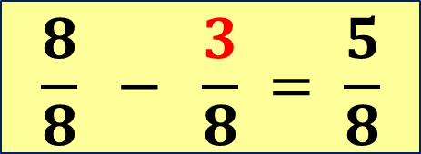
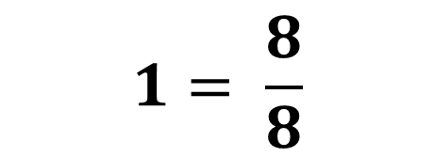
$$1= \frac{8}{8}$$
$$\frac{8}{8} − \frac{3}{8} = \frac{5}{8}$$

Slide 7
CITACE
Obrázky – www.office.com

